Slide 1
Programmieren 1 Zusatz-Tutorium
06 - Vererbung

Slide 2
Was machen wir heute?
Vererbung
Grundlagen von Vererbung
Exkurs: Java-API
Umsetzung von Vererbung
Das Schlüsselwort “super”

Slide 3
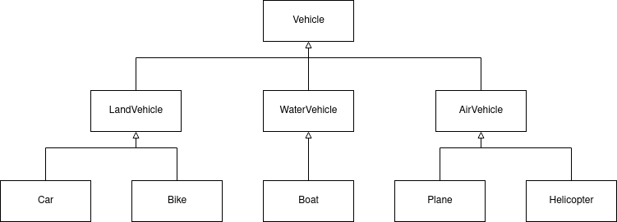
1.1. Grundlagen von Vererbung
Klassen können in Java von anderen Klassen erben. Dadurch wird eine “ist ein”-Beziehung hergestellt.
Dabei kann die Vererbung beliebig viele Stufen haben.
Erbt eine Klasse von einer anderen, dann sind alle Instanzen der erbenden Klasse auch Instanzen der vererbenden Klasse. Was das für Konsequenzen hat sehen wir gleich noch.
In Java erbt jede Klasse von genau einer anderen Klasse (keine Mehrfacherbung), entweder explizit, oder von “Object” , kann aber an beliebig viele andere Klassen vererben.

Slide 4
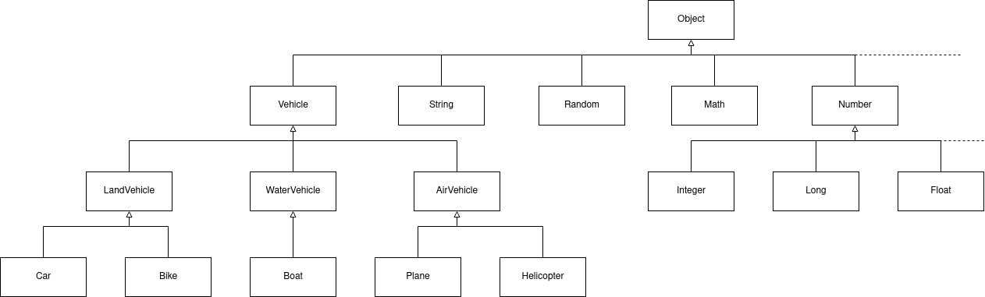
1.1. Grundlagen von Vererbung
In Java erbt jede Klasse direkt oder indirekt von der Klasse “Object”. Jede Klasse, die nicht von einer anderen Klasse erbt, erbt direkt von “Object”. Java-Klassen sind somit streng hierarchisch geordnet.

Slide 5
1.2. Exkurs: Java-API
Die mitgelieferte Java-Bibliothek ist sehr umfassend. Du hast Klassen wie Scanner, Math, Random o.Ä. vielleicht schon gesehen oder genutzt.
Eine sehr empfehlenswerte Aktivität: Einfach mal schauen, was Java alles schon kann.
String-Klasse: https://docs.oracle.com/javase/8/docs/api/java/lang/String.html
Du interessierst dich für andere Klassen oder Interfaces? Such in der Suchmaschine deiner Wahl nach “Java ArrayList” oder “Java Math” (oder eben der Klasse deiner Wahl) und schau einfach mal, was es alles schon gibt.

Slide 6
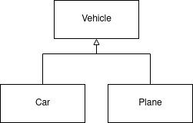

1.3. Umsetzung von Vererbung
Wir vereinfachen unser Modell etwas: Unsere Welt ist ein euklidisches Koordinatensystem, in dem sich die Fahrzeuge bewegen
Wir beschränken uns außerdem auf ein Auto und ein Flugzeug, die beide direkt von einer Fahrzeug-Klasse erben.
Das Schlüsselwort für Vererbung in java ist “extends”.

Slide 7
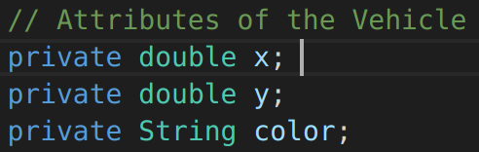
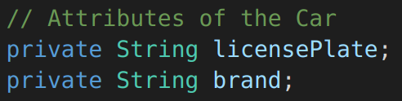
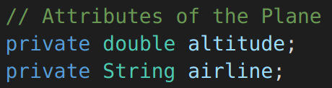
1.3. Umsetzung von Vererbung
Nun kann jede Instanz der Klassen “Car” und “Plane” auch auf Methoden und Attribute der Klasse “Vehicle” zugreifen.
Attribute und Methoden, die auf alle Fahrzeuge zutreffen, werden in der Superklasse “Vehicle” gehalten, “Car”- oder “Plane”-spezifische Attribute und Methoden werden in der jeweiligen Subklasse definiert.

Slide 8
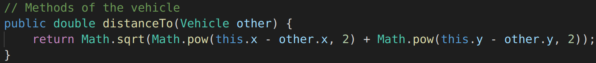
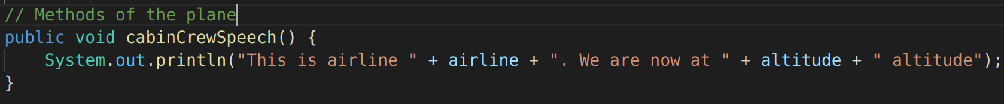
1.4. Umsetzung von Vererbung
Mit Methoden funktioniert das analog:
Die Subklassen können auch die Methoden und Attribute der Superklasse nutzen:

Slide 9
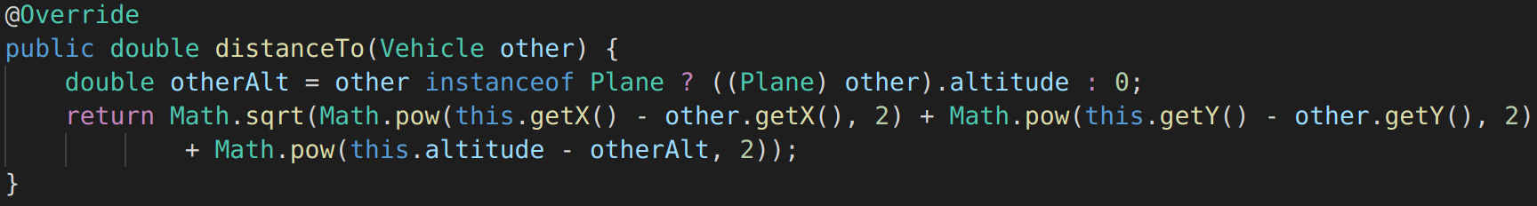
1.4. Umsetzung von Vererbung
Außerdem können Subklassen die Methoden von Superklassen überschreiben, wenn die Methode der Superklasse auf den Anwendungsfall nicht zutrifft. Da man bei der Distanz zu einem Flugzeug noch die Höhe berücksichtigen muss, könnte man hier für das Flugzeug eine andere distanceTo-Funktion verwenden:

Slide 10
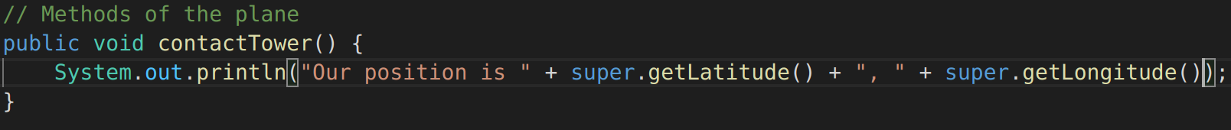
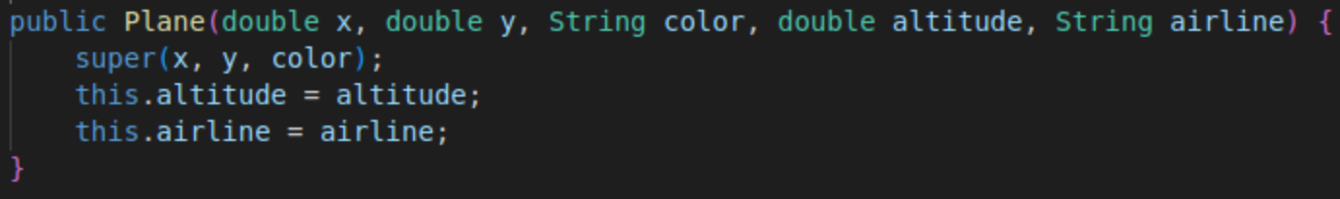
1.4. Das Schlüsselwort “super”
Das Schlüsselwort hat zwei zentrale Anwendungsfälle:
Es ist eine Referenz auf das Vererbende Objekt, von dem das aktuelle Objekt erbt.
Man kann (und muss ggf.) mit diesem Schlüsselwort den Konstruktor der Superklasse aufrufen, um dort ein Objekt mit den passenden Attributen zu erstellen. Dort wird dann der entsprechende Konstruktor ausgeführt. Und das erstellte Objekt in dem Schlüsselwort “super” referenziert (s.o.).

Slide 11
2. Fragen
Fragen

Slide 12
3. Übungsaufgabe
In dieser Aufgabe soll ein kleiner Zoo programmiert werden. Dazu werden folgende Klassen benötigt:
Animal. Diese Klasse ist die Elternklasse aller Tiere (alle Tiere erben von dieser Klasse).
Sie soll die folgenden Attribute haben haben:
einen Namen
ein Alter
eine statische Variable, die die Anzahl der erstellten Tiere speichert (hier muss auch der Konstruktor angepasst werden)
Außerdem sollten folgende Funktionen / Methoden vorhanden sein:
eine Methode, die den Namen und das Alter des Tieres in der Konsole ausgibt
eine Methode, die den String “Generic Animal Noise” in der Konsole ausgibt (soll später überschrieben werden)
eine Funktion, die die Anzahl der erstellten Tiere als Rückgabewert hat
Tiger. Diese Klasse erbt von Animal und hat keine eigenen Attribute. Neben dem Konstruktor hat es also lediglich eine Methode, die die gleichnamige Geräusch-Methode der Elternklasse überschreibt und ein Tiger-Geräusch ausgibt.
Elephant. Diese Klasse erbt von Animal und hat ein Attribut, das den Kontinenten des Elefanten speichert (wird im Konstruktor übergeben und gesetzt). Elephant überschreibt, genau wie Tiger, die Methode zum Ausgeben des Tiergeräusches, zusätzlich aber noch die Methode zum Ausgeben von Namen und Alter. Hier soll zusätzlich der Kontinent des Elefanten ausgegeben werden. Verwendet hierbei zur Ausgabe von Namen und Alter die Methode der Animal-Klasse.
Main. Hier soll ein Objekt jeder Klasse (Animal, Tiger, Elephant) erstellt werden und sowohl die Methode zur Ausgabe von Namen und Alter als auch die Methode zur Ausgabe der Geräusche auf jedem dieser Objekte aufgerufen werden. Am Ende soll einmal die Funktion zum ermitteln der Anzahl der Tiere aufgerufen werden und das Ergebnis auf der Kommandozeile ausgegeben werden.

